Slide 1
Развивающие игры Б.П.Никитина
Подготовила
Дудникова Т.М.,
воспитатель
МДОУ «Детский сад
№ 39 «Золотая рыбка»
г. Георгиевска»

Slide 2
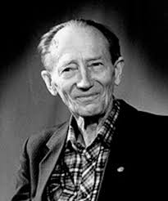
Именно в игре проявляются и развиваются разные стороны личности ребенка, удовлетворяются многие интеллектуальные эмоциональные потребности, складывается характер. Вы думаете, что вы просто покупаете игрушку? Нет, вы проектируете при этом человеческую личность!
Б.П.Никитин

Slide 3
Как играть с детьми
Радоваться успехам, но не захваливать.
Ни пресыщения, ни принуждения.
Самостоятельно – без подсказки! А как быть с ошибками?
Насильно мил не будешь, а запретный плод сладок.
С какой игры начать?
По воле «волн».
С помощью сказки и без нее.
Непринужденная обстановка.
Когда игры себя исчерпают.

Slide 4
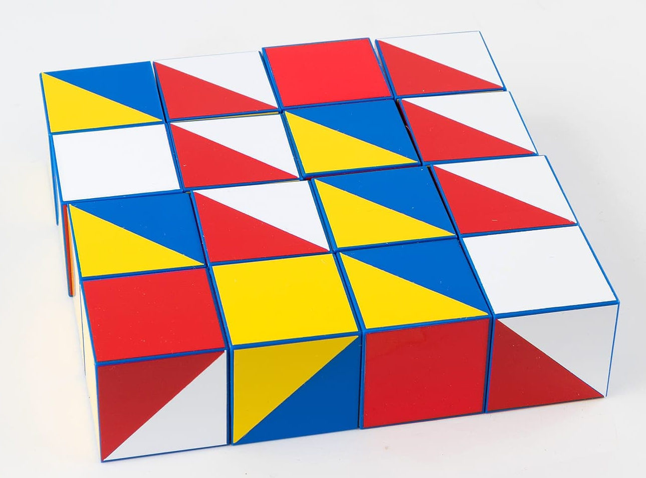
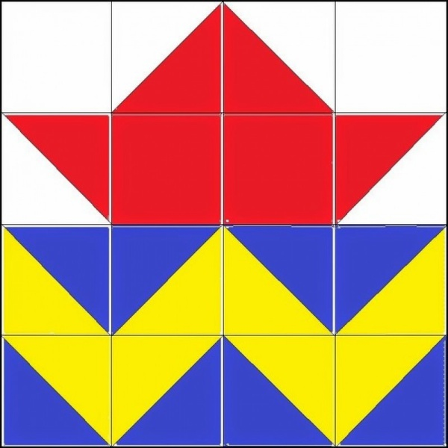
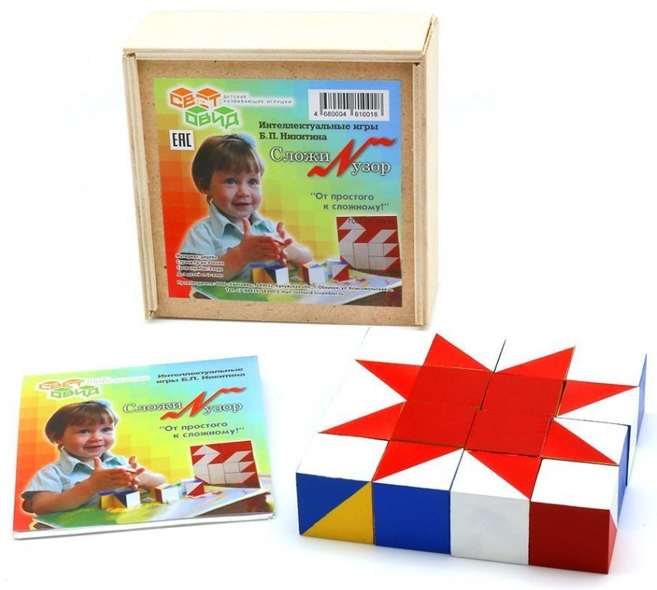
Сложи узор (СУ)

Slide 5
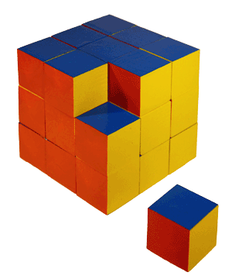
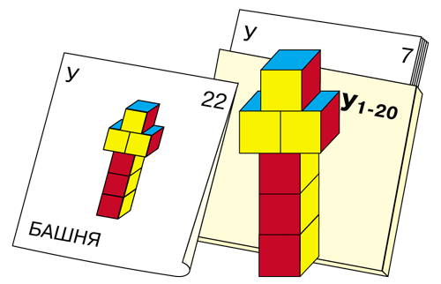
Уникуб (У)

Slide 6
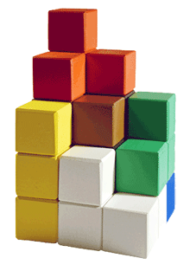
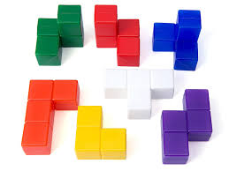
Кубики для всех (КВ)

Slide 7
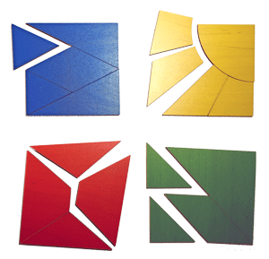
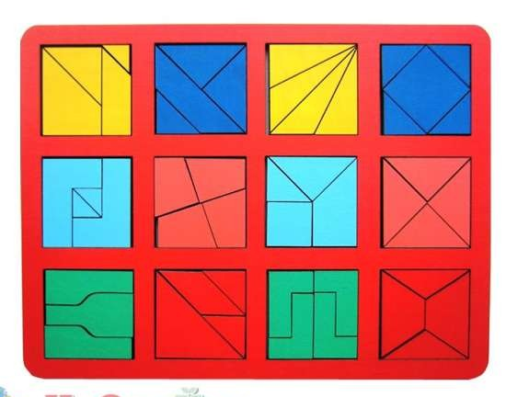
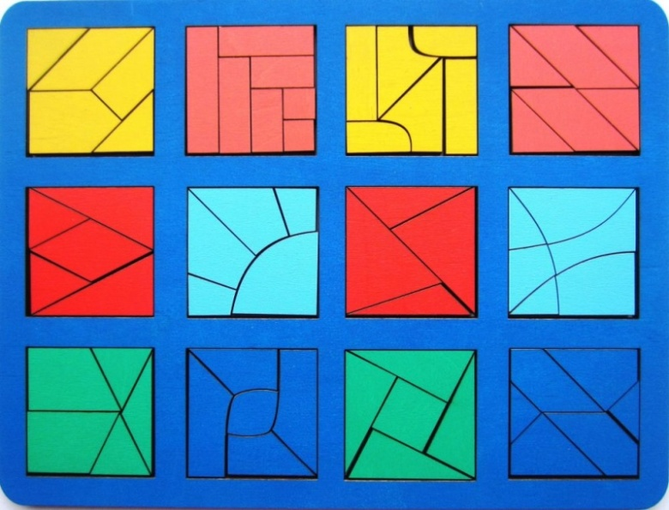
Сложи квадрат (СК)

Slide 8
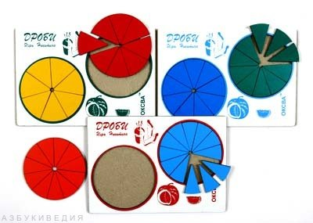
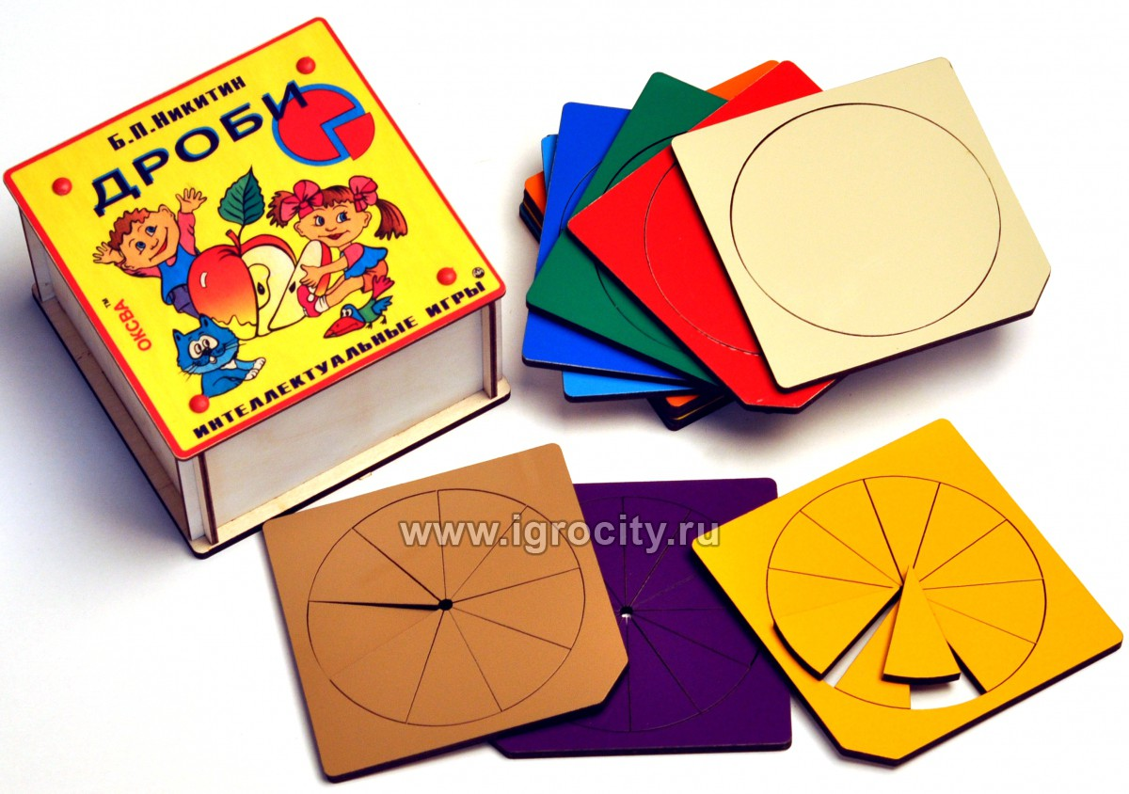
Дроби (Д)

Slide 9
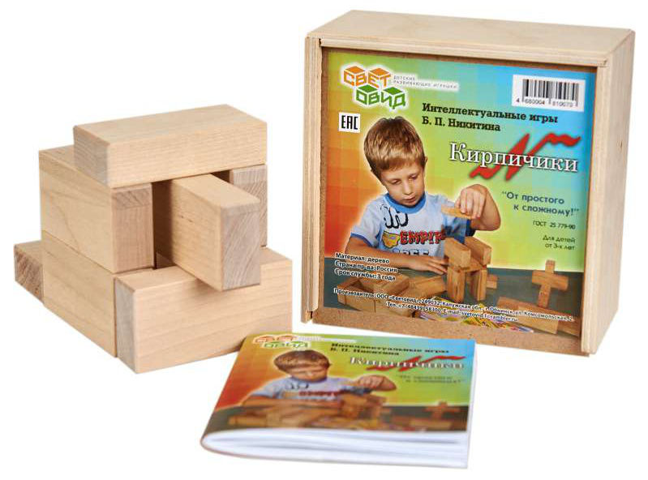
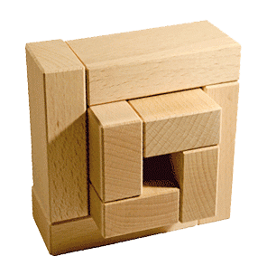
Кирпичики (К)

